Slide 1
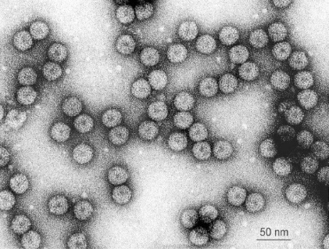

Proteínas de la planta implicadas en la infección
viral: nuevas dianas para desarrollar plantas
resistentes a virus.
Montserrat Martín Hernández

Slide 2
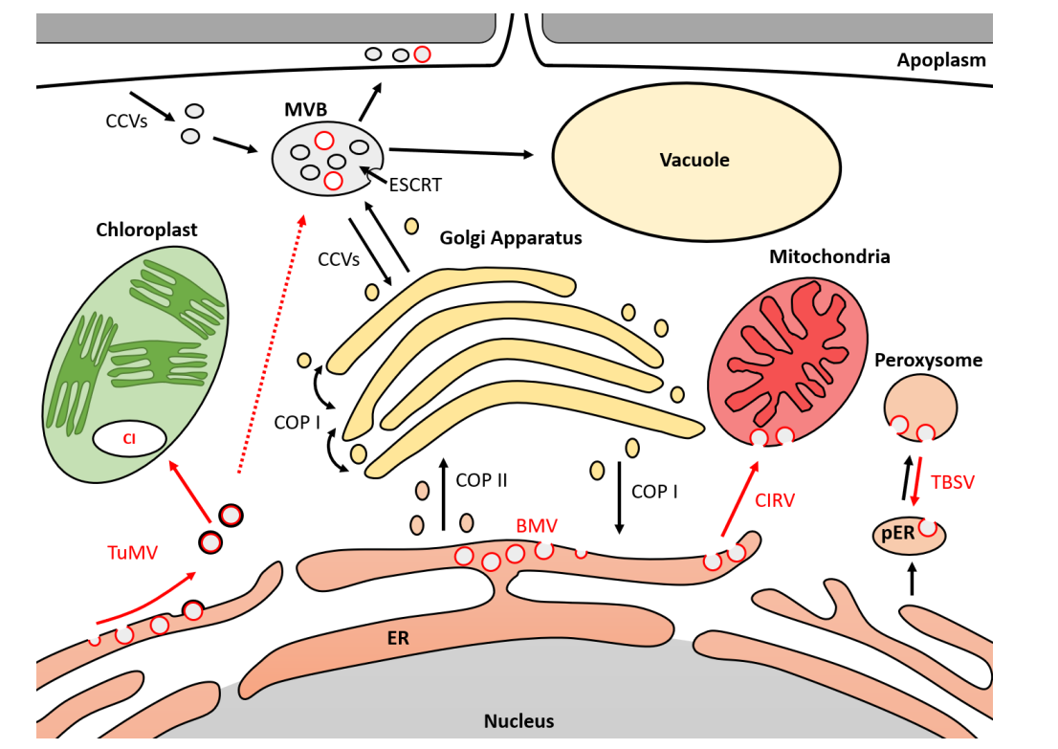
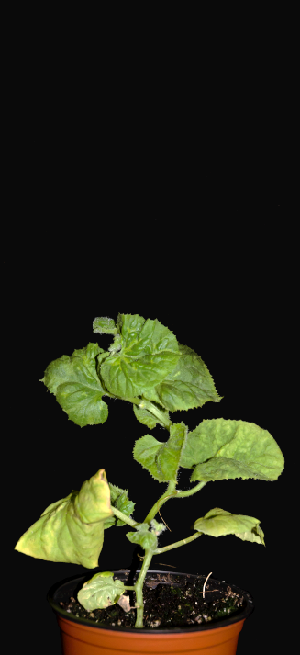
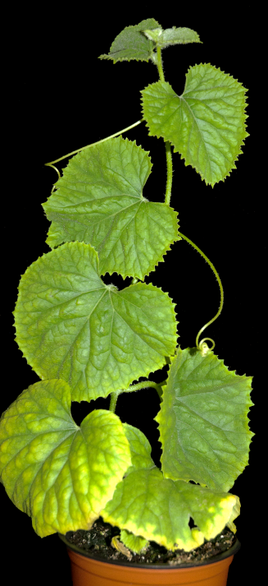
Los virus necesitan cientos de proteínas de la planta para infectar
Cucumber Mosaic virus (CMV)
Methyltransferase-like domain
Helicase-like domain
RNA1
CMV HOPS
RNA-dependent RNA polymerase
2b
RNA2
WMV
Cell to cell movement
Coat protein
RNA3
Adapted from Agaoua et al, Plants (2021)

Slide 3
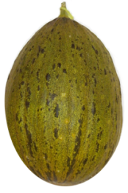
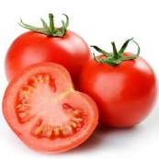
Hemos encontrado en melón dos proteínas que ayudan al virus a realizar su infección.
Transferencia

Slide 4
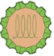
Una mutación en la proteína V4 de melon impide al CMV invadir el floema.
Susceptible plant
Resistant plant
BS
BS
BS
BS
BS
BS
PHLOEM
PHLOEM
BS
BS
BS
BS
BS
BS
BS
BS
BS
BS

Slide 5
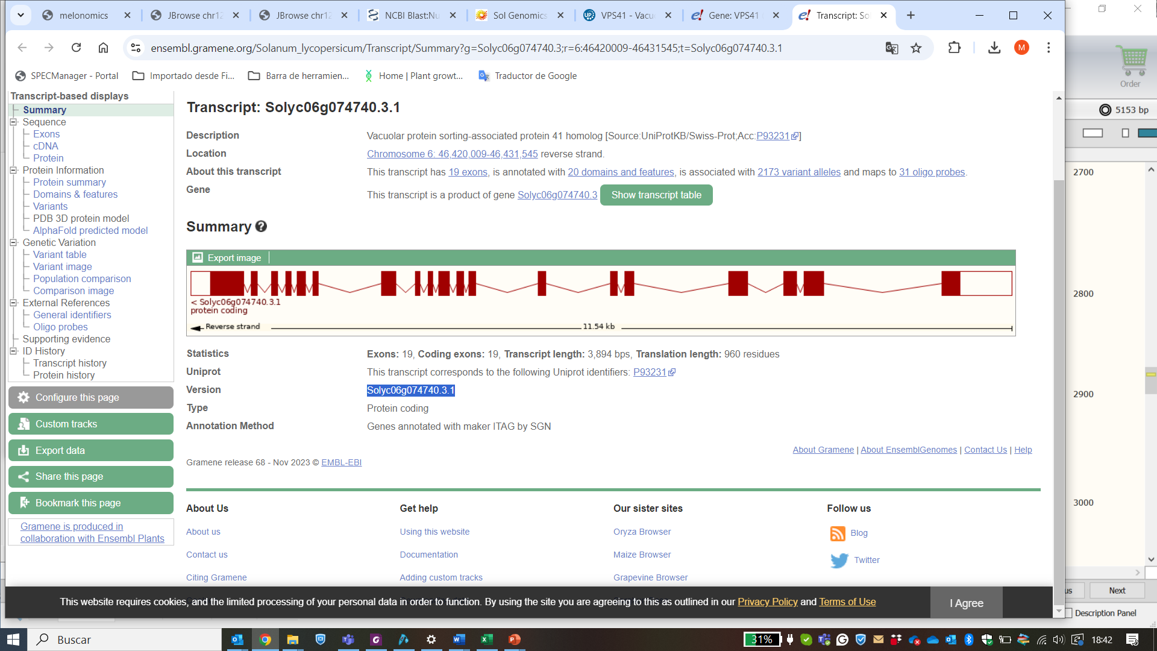
La edición del gen V4 en tomate
V4 Chr 6
gRNA
V4 Chr 11
*
*
Wt V4_11 V4_6
Plantas editadas en cada gen son parcialmente resistentes al CMV
Necesitamos poder editar los dos a la vez

Slide 6
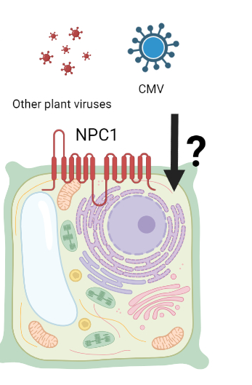
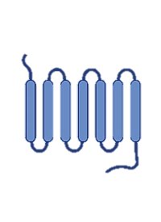
N1 un nuevo actor en infecciones de virus de plantas
N1
MP
N1 interacciona con la proteína de movimiento de CMV

Slide 7
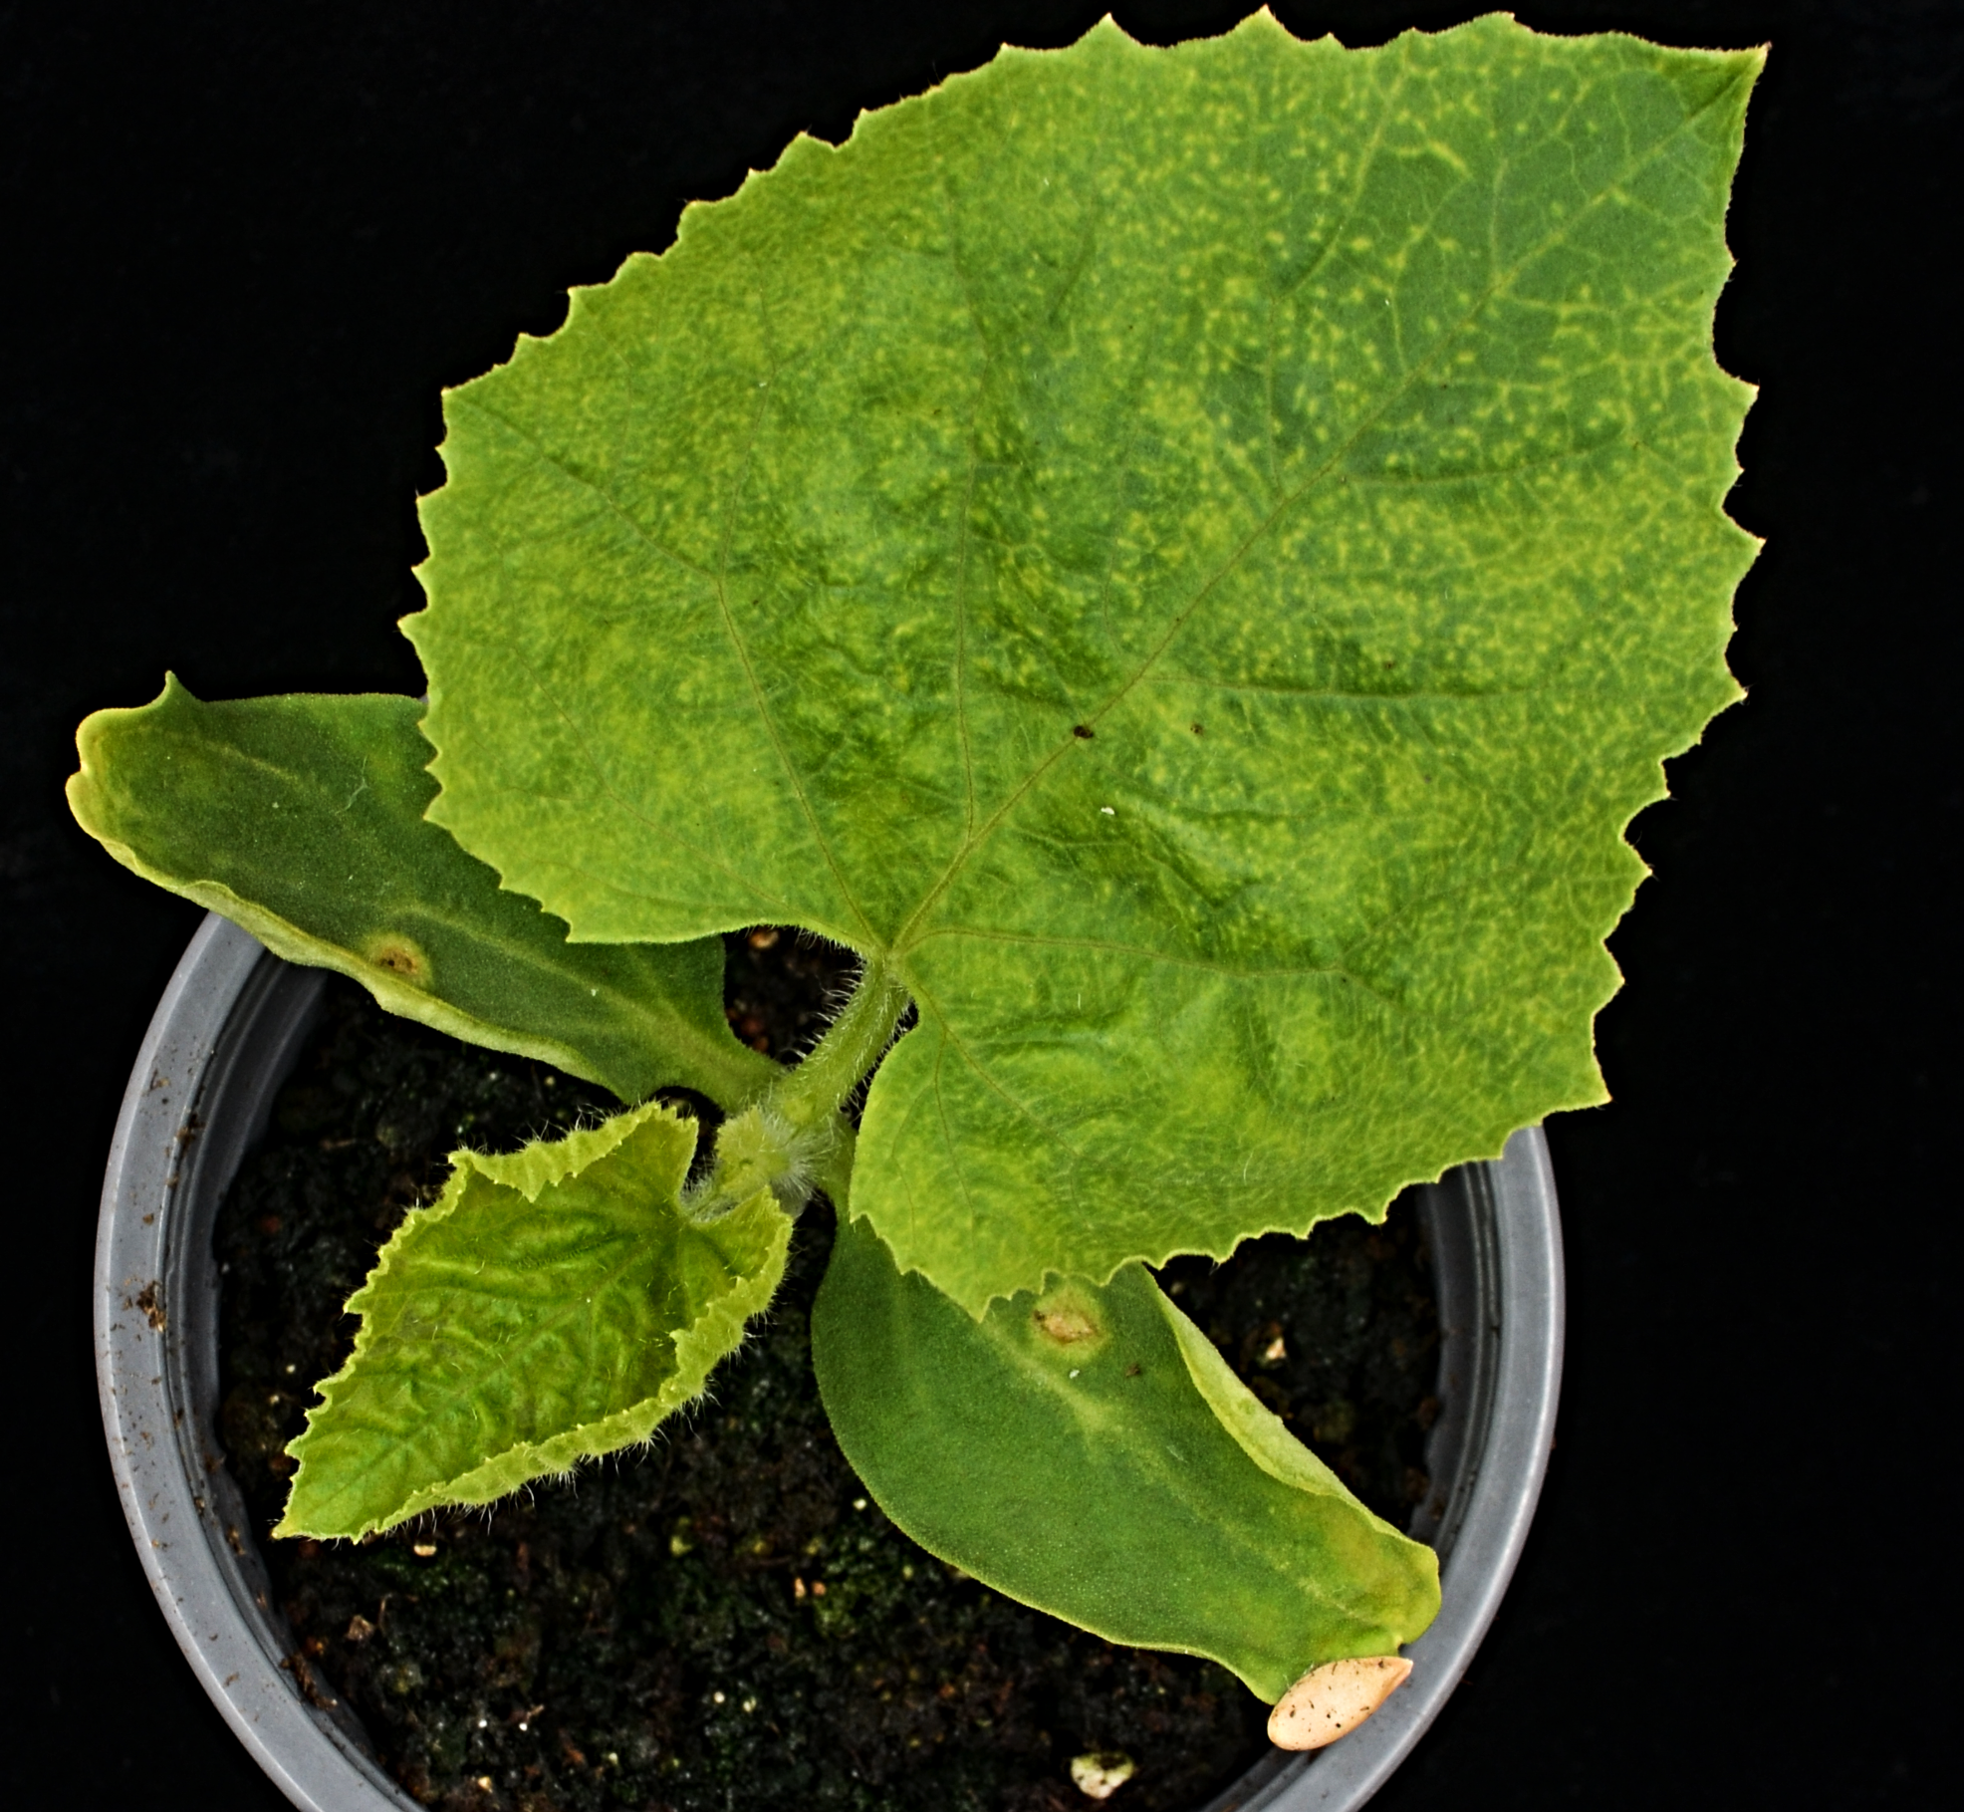
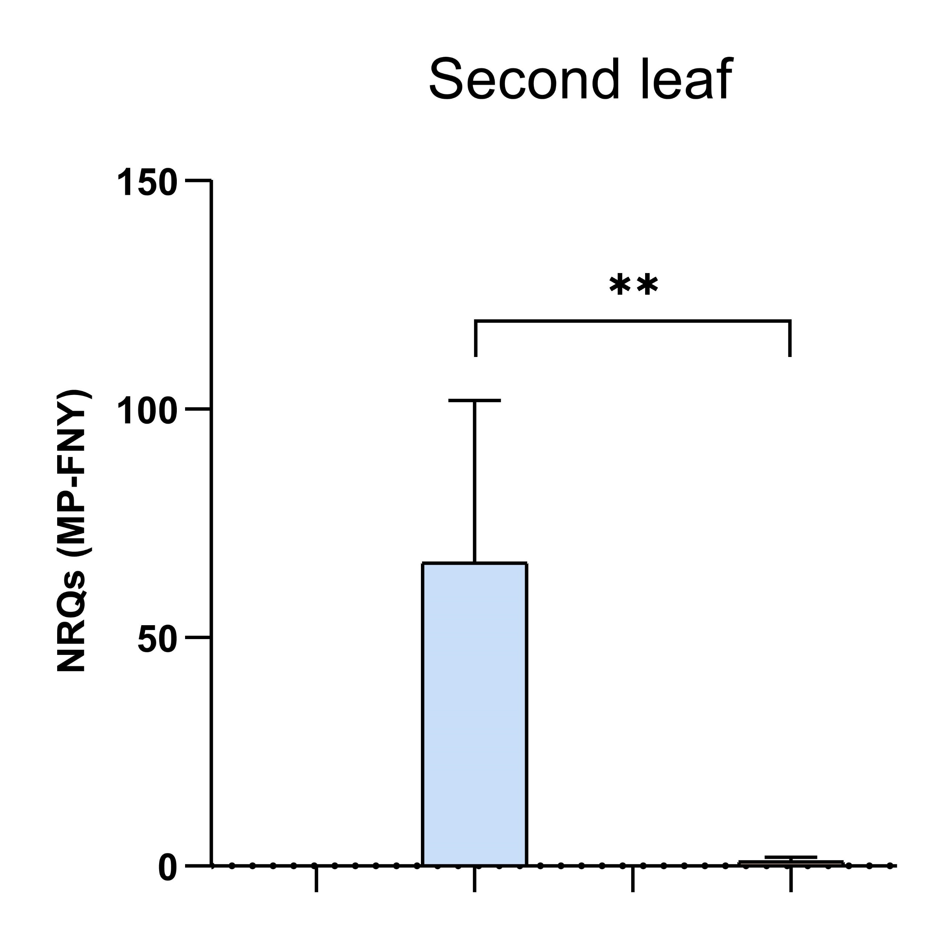
¿Participa N1 en la infección por CMV en melón?
Silenciar el gen N1
Inocular CMV
Analizar la cantidad de CMV
Cantidad de CMV
x 66
N1 no silenciado+CMV-FNY
N1 silenciado+CMV-FNY
La disfunción del gen N1 hace a la planta más resistente a CMV

Slide 8
¿Participa N1 en la infección por otros virus?
Cucurbit Yellow Stunting Disorder Virus (CYSDV)
Silenciar el gen N1
Inocular CYSDV
Analizar la cantidad de CYSDV
Cantidad de CYSDV
N1 no silenciado+CYSDV
N1 silenciado+CYSDV
La disfunción del gen N1 hace a la planta más resistente a CYSDV

Slide 9
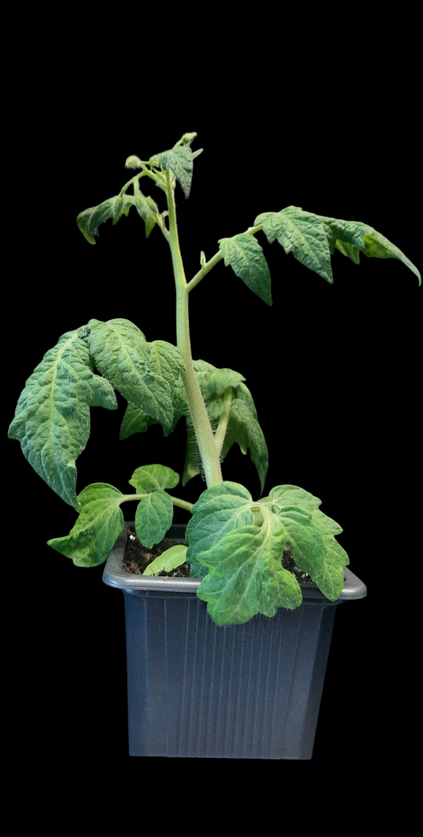
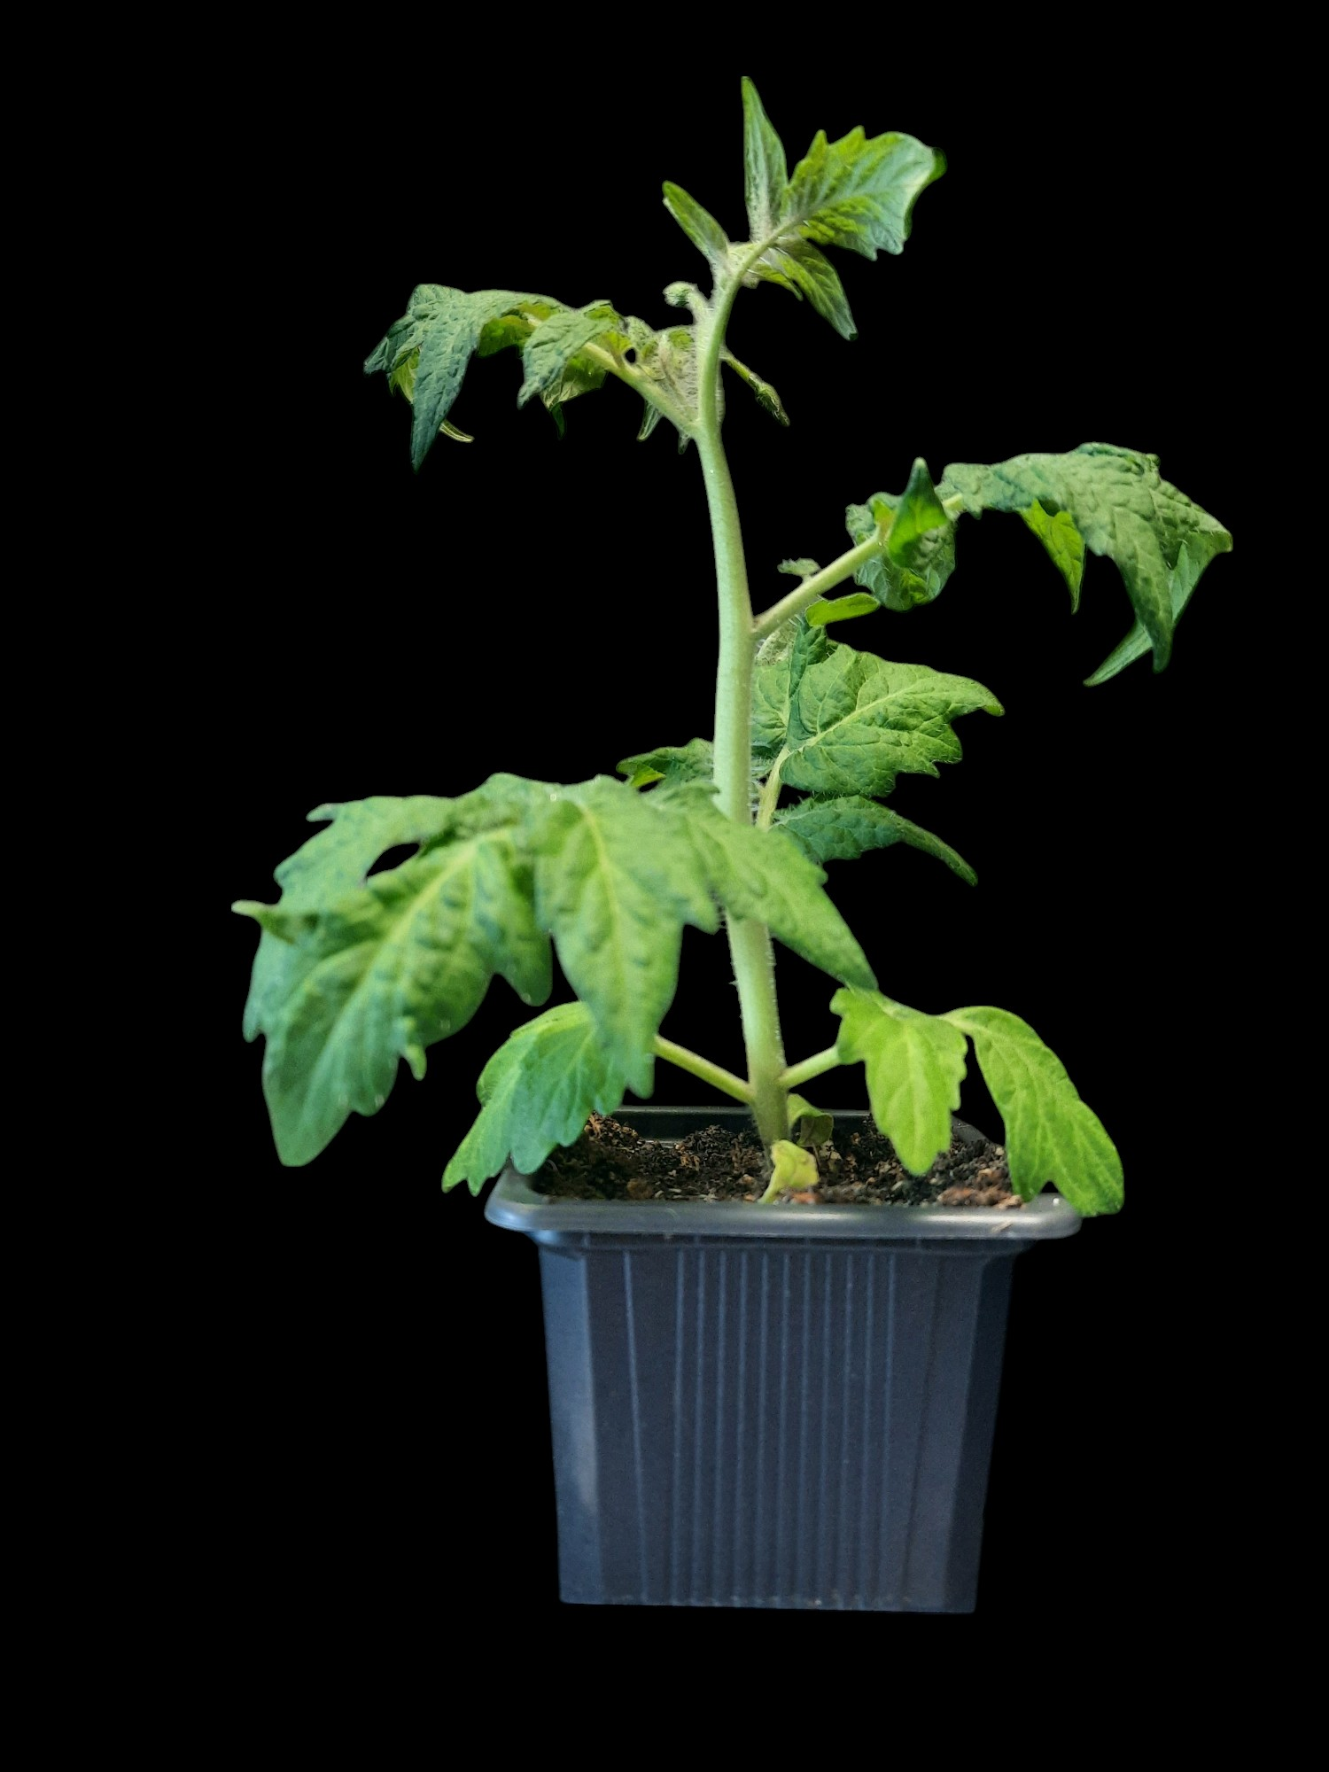
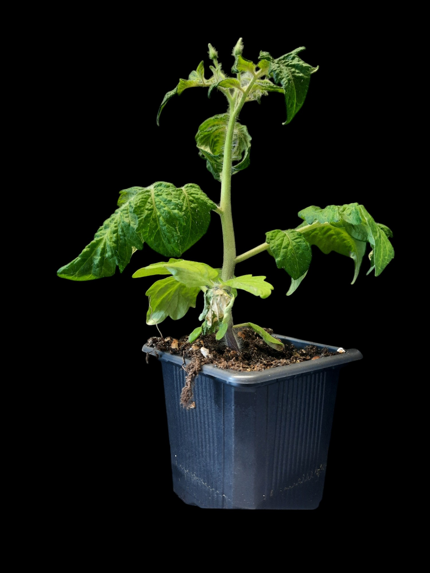
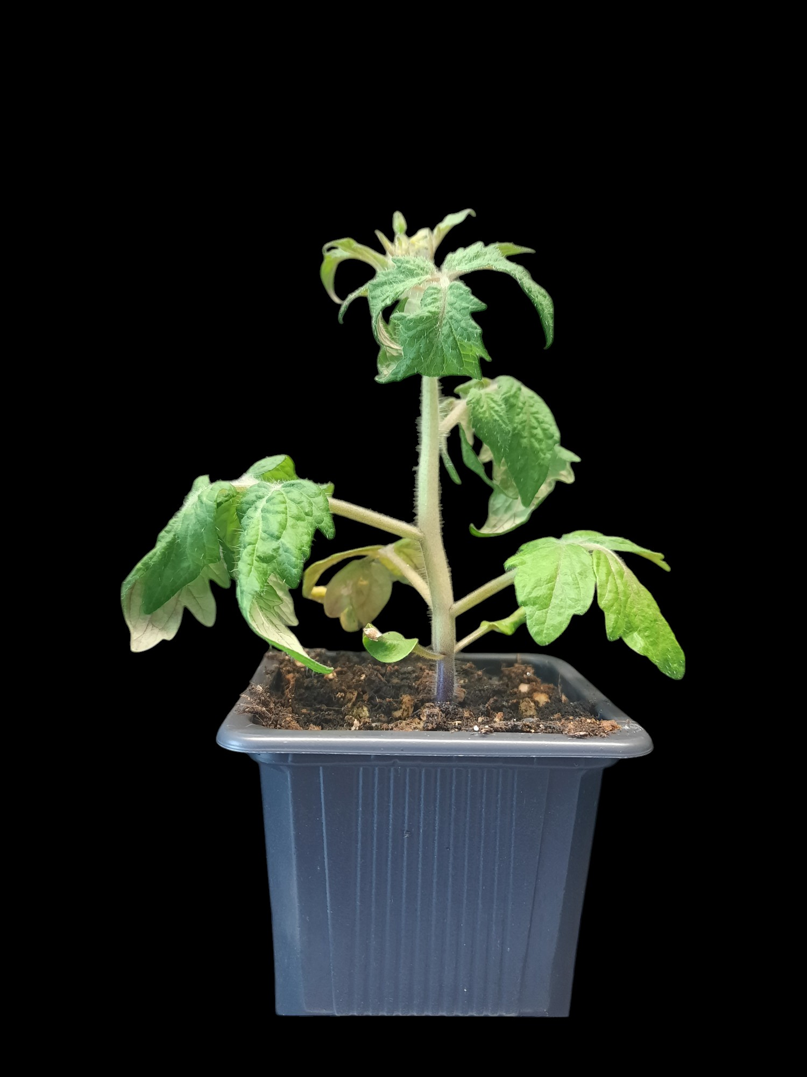
¿Participa N1 en la infección por CMV en tomate?
Silenciar el gen N1
Inocular CMV
Tomate
Tomate + CMV
Gen N1 silenciado
Gen N1 silenciado + CMV
La disfunción del gen N1 hace a la planta de tomate más resistente a CMV

Slide 10
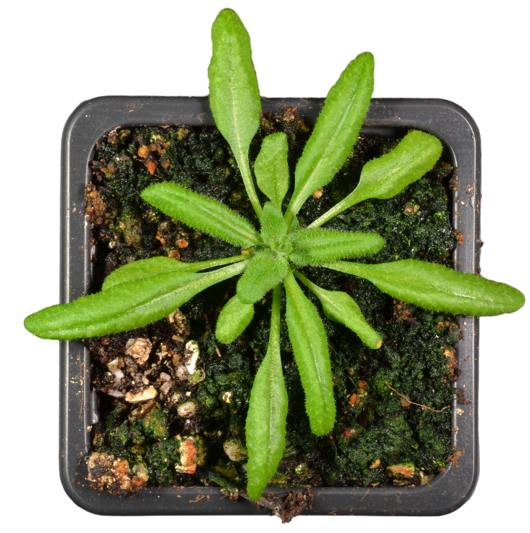
¿Participa N1 en la infección por CMV en Arabidopsis?
*
*

Slide 11

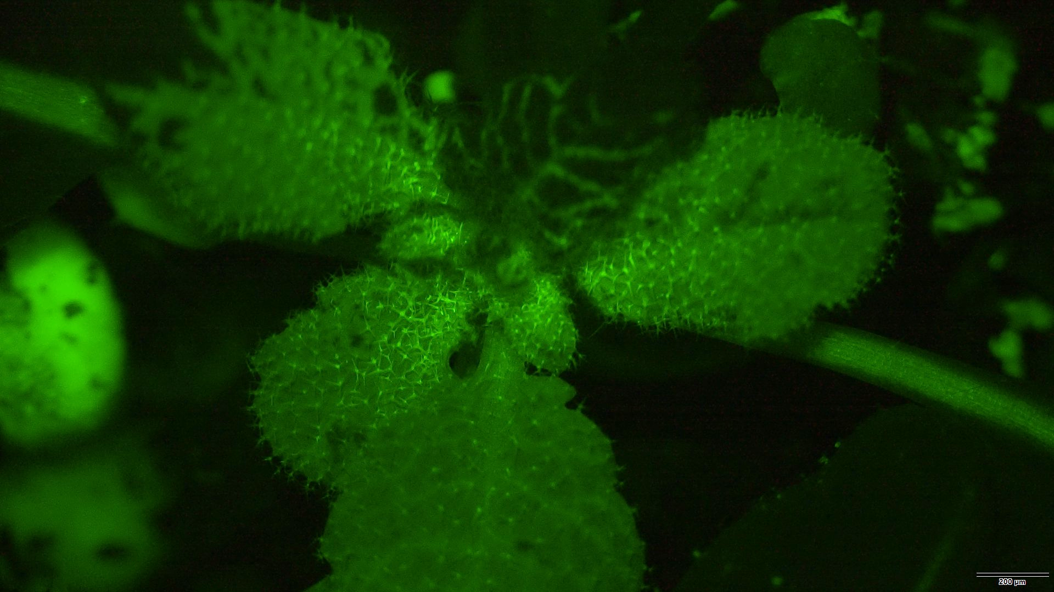
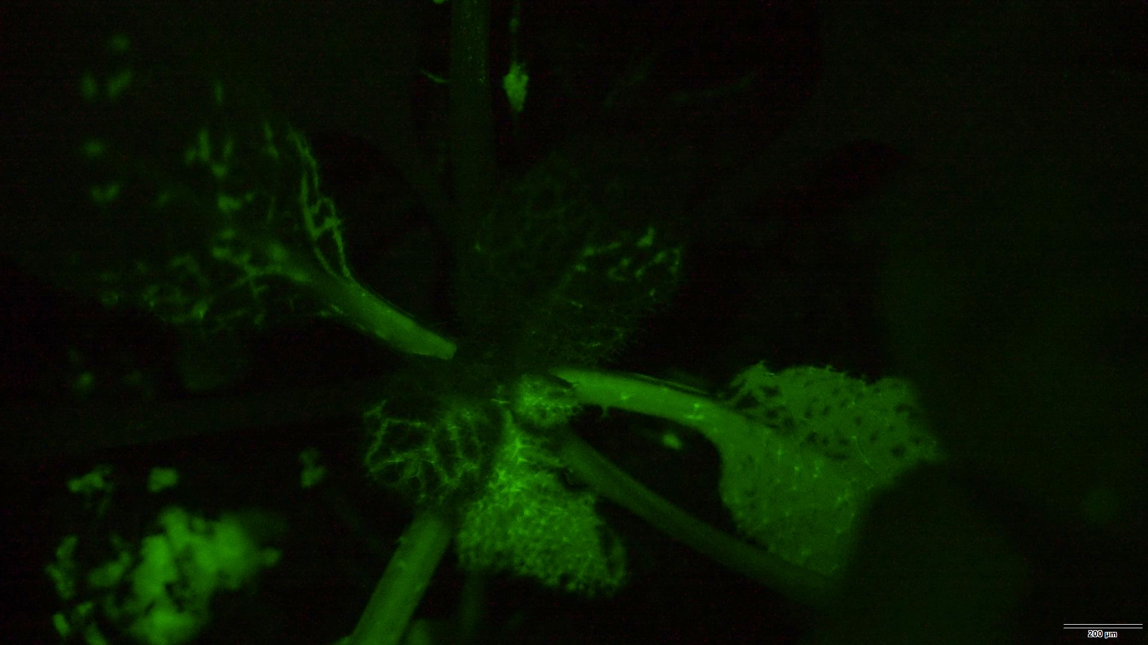
¿Participa N1 en la infección por otros virus en Arabidopsis?
Turnip Mosaic Virus (TuMV)
Turnip Mosaic Virus-GFP
Col-0+ TuMV-GFP
atn1-1+ TuMV-GFP

Slide 12


Los genes V4 y N1 son dianas muy interesantes para ser editadas y generar resistencias a virus.
La edición génica puede ayudar a generar nuevas resistencias a virus (generar diversidad) para no depender de las resistencias naturales, que no siempre existen.

